Slide 1



GRADUATE FINAL PROJECT
강화학습을 이용한 CartPole-v1 문제 해결
Deep Q-Network (DQN) 구현 및 성능 분석
[A71025 / 김태룡]
GITHUB REPOSITORY
https://github.com/taeryol/RL-CartPole-Project

Slide 2



프로젝트 개요 및 목표
CartPole-v1 환경의 문제 정의와 해결 기준
문제 정의
프로젝트 목표
도전 과제
PROBLEM DEFINITION
PROJECT GOAL
CHALLENGE
OpenAI Gymnasium의 CartPole-v1 환경을 대상으로 합니다.
Solved 기준 달성
연속적 상태 공간 (Continuous State Space)
카트의 위치, 속도 등 연속적인 입력값을 정밀하게 처리해야 합니다.
중력이 작용하는 환경에서 막대(Pole)가 쓰러지지 않도록 카트(Cart)를 좌우로 제어하여 균형을 유지하는 문제입니다.
Target Condition
최근 100 에피소드 평균 보상 ≥ 195점
DQN 신경망 학습
신경망(Neural Network)을 근사 함수로 사용하여 최적 행동(Action)을 스스로 학습합니다.
01
02
03
Reinforcement Learning Project
Slide 2

Slide 3






환경 및 MDP 정의
Markov Decision Process (MDP) 구성 요소 분석
CONTINUOUS
DISCRETE
SCALAR
State Space
Action Space
Reward Function
Observation Space (4-Dim Vector)
Possible Agent Behaviors
Objective: Maximize Return
+1
[ x, ẋ, θ, θ̇ ]
Cart Position (x) 범위: -4.8 ~ 4.8
0: Left
1: Right
매 Time Step 마다 막대가 넘어지지 않고 버티면 보상 부여
Cart Velocity (ẋ) 범위: -Inf ~ Inf
Pole Angle (θ) 범위: -0.418 ~ 0.418 rad (±24°)
에이전트는 매 스텝마다 카트를 왼쪽 또는 오른쪽으로 미는 일정한 힘(Force)을 가할 수 있습니다.
Max Reward = 500 (v1 기준 최대 에피소드 길이)
Pole Angular Velocity (θ̇) 범위: -Inf ~ Inf
*종료 조건: 막대 각도 > 12° 또는 카트 위치 > 2.4
CartPole-v1 Environment Specification
Slide 3

Slide 4









알고리즘 설계
Deep Q-Network (DQN) 핵심 기법 4가지
METHODOLOGY
Deep Q-Network
Experience Replay
FUNCTION APPROXIMATION
DATA EFFICIENCY & STABILITY
Q(s, a; θ) ≈ Q*(s, a)
Save (s, a, r, s')
Batch Sample
데이터 간의 상관관계(Correlation)를 제거하여 학습 안정성 향상
기존 Q-Table의 한계를 극복하기 위해 신경망(Neural Network)을 근사 함수로 사용
과거의 경험 데이터를 재사용하여 데이터 효율성 증대
연속적인 상태 공간(Continuous State Space)을 효과적으로 처리 가능
Target Network
Epsilon-Greedy
PREVENTING DIVERGENCE
EXPLORATION VS EXPLOITATION
Local Net
Periodically
Target Net
ε=1.0 (Random)
ε→0.01 (Greedy)
(Update)
(Fixed)
학습 목표값(Target)을 계산하는 네트워크를 분리하여 발산 방지
초기에는 탐험(Exploration) 위주로 다양한 경험 축적
일정 주기마다 Local Network의 가중치를 Target Network로 복사
학습이 진행될수록 학습된 지식을 활용(Exploitation)하는 비율 증가
Deep Q-Network Architecture
Slide 4

Slide 5














실험 환경 및 하이퍼파라미터
Experimental Setup & Hyperparameter Configuration
Configuration Details
Hardware Env
Hyperparameters
PARAMETER NAME
SETTING VALUE
MACHINE
macOS (Apple Silicon)
SYSTEM
Local Environment
Learning Rate (α)
0.0005
Discount Factor (γ)
0.99
Software Stack
Batch Size
64
LANGUAGE
Python 3.x
Replay Buffer Size
10,000
DEEP LEARNING
Epsilon Decay
0.99
(Min 0.01)
PyTorch
ENVIRONMENT
OpenAI Gymnasium
Adam Optimizer was used for network updates.
Experimental Settings
Slide 5

Slide 6


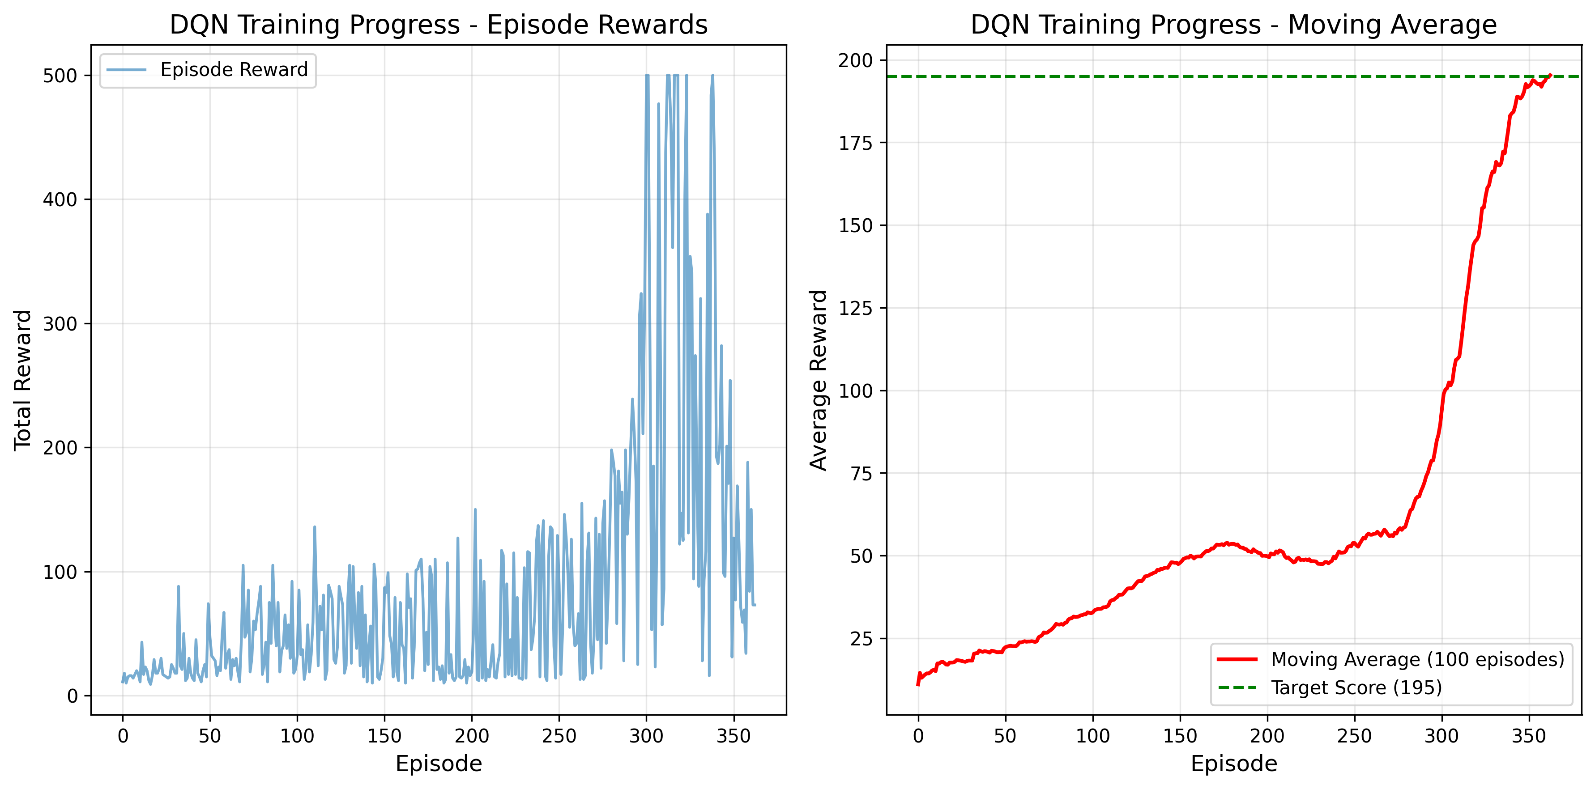






실험 결과 Experimental Results
학습 성능 분석 및 목표 달성 여부 확인
TARGET REACHED
SOLVED IN
363 Episodes
조기 종료 (Early Stopping)
RECENT 100 EP AVG
195.34
▲ Target Score (195.0) 초과 달성
BEST EPISODE REWARD
500 Max
Max Step Limit Reached
Performance Analysis
Slide 6

Slide 7
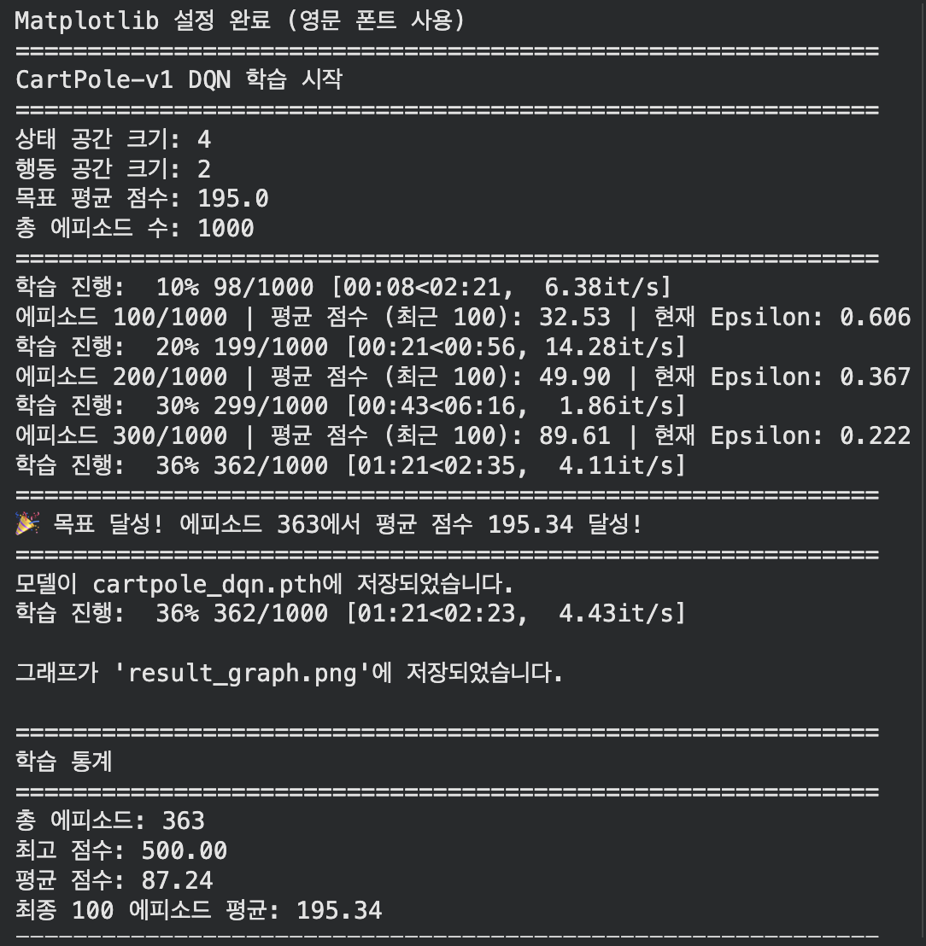
실험 결과 Experimental Results
학습 성능 분석 및 목표 달성 여부 확인
TARGET REACHED
SOLVED IN
363 Episodes
조기 종료 (Early Stopping)
RECENT 100 EP AVG
195.34
▲ Target Score (195.0) 초과 달성
BEST EPISODE REWARD
500 Max
Max Step Limit Reached
Performance Analysis
Slide 6

Slide 8





결론
프로젝트 성과 요약 및 향후 발전 방향
SUMMARY & FUTURE WORK
결론 Summary
성능 분석 Analysis
향후 과제 Future Work
효율적인 문제 해결
탐험 vs 활용의 조화
고급 알고리즘 적용
기본적인 DQN 구조와 적절한 하이퍼파라미터 설정만으로도 복잡한 연속 제어 문제를 빠르고 효율적으로 해결할 수 있었습니다.
Epsilon(탐험율)이 충분히 감소하여 활용(Exploitation) 비율이 높아지는 시점과 성능이 급격히 향상되는 시점이 일치함을 확인했습니다.
Q-Value의 과대평가(Overestimation) 문제를 해결하고 학습 안정성을 더욱 높이기 위한 심화 기법 도입 예정입니다.
01
02
03
Double DQN
Dueling Network Architecture
Solved in 363 Episodes
초기 탐험의 중요성 입증
Prioritized Experience Replay
Q & A
github.com/taeryol/RL-CartPole-Project
Thank you for listening

